Slide 1
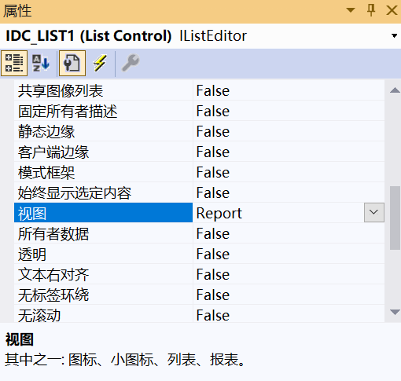
列表控件 CListCtrl
常用属性设置：view -> Report(报表方式)

Slide 2
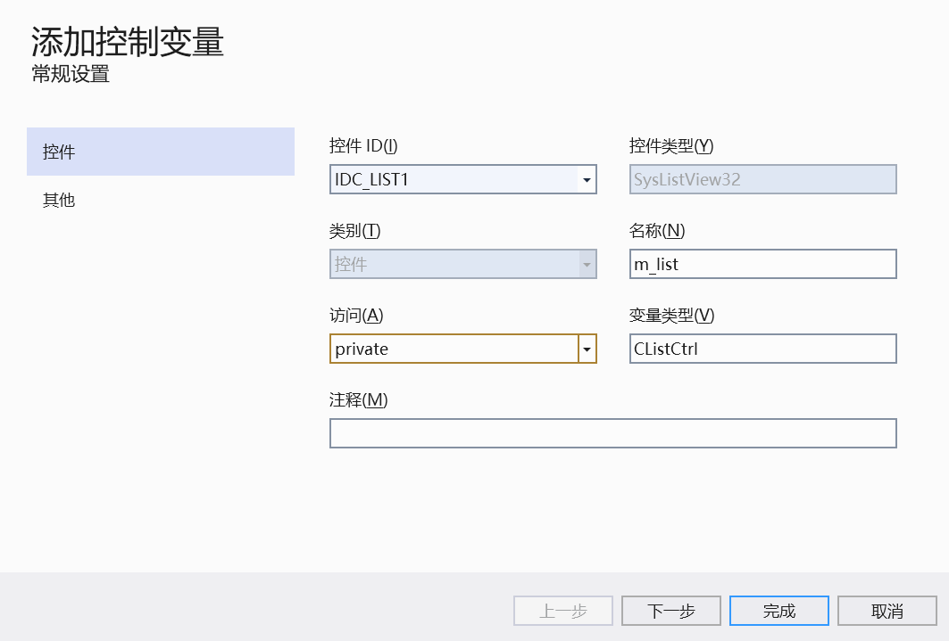

Slide 3
CListCtrl::InsertColumn
int InsertColumn(int nCol,const LVCOLUMN* pColumn)
int InsertColumn(int nCol,
LPCTSTR lpszColumnHeading,
int nFormat = LVCFMT_LEFT,
int nWidth = -1,
int nSubItem = -1
)
返回值：如果成功，则返回新建列的索引值，否则为-1。
参数： nCol 新建列的索引值。
pColumn 包含新建列属性的LVCOLUMN结构的地址。
lpszcolumnHeading 包含列标题的字符串的地址。
nFormat 指定列对齐方式的整数。它为下列值之一：LVCFMT_LEFT，LVCFMT_RIGHT或LVCFMT_CENTER。
nWidth 以像素为单位的列宽。如果该参数为-1，那么没有设置列宽。
nSubItem 与列相关联的子项的索引。如果该参数为-1，那么没有子项与列相关。

